Slide 1

磁 场
第三章

Slide 2
学案5 运动电荷在磁场中受到的力
目标定位
1.通过实验，观察阴极射线在磁场中的偏转，认识洛伦兹力.
2.会判断洛伦兹力的方向，会计算洛伦兹力的大小.
3.了解电子束磁偏转的原理以及在电视显像管中的应用.

Slide 3
知识探究
自我检测

Slide 4
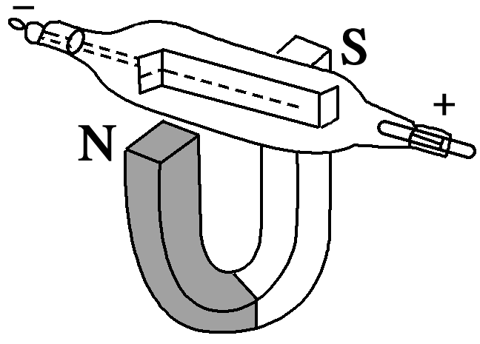
一、洛伦兹力的方向
知识探究
问题设计
如图1所示，我们用阴极射线管研究磁场对运动电荷的作用，不同方向的磁场对电子束径迹有不同影响.那么电荷偏转方向与磁场方向、电子运动方向的关系满足怎样的规律？
图1
答案 左手定则.

Slide 5
要点提炼
1.洛伦兹力： 在磁场中受到的力. 在磁场中受到的安培力，实际是洛伦兹力的 表现.
2.洛伦兹力的方向判定：伸开左手，使拇指与其余四个手指 ，并且都与手掌在同一个 ；让磁感线从掌心进入，并使四指指向 的方向，这时 就是运动的正电荷在磁场中所受洛伦兹力的方向.负电荷受力的方向与正电荷受力的方向 .
运动电荷
通电导线
宏观
垂直
平面内
正电荷运动
拇指所指的方向
相反

Slide 6
3.洛伦兹力的方向与电荷运动方向和磁场方向都 ，即洛伦兹力的方向总是垂直于 (但v和B的方向不一定垂直).
4.由于洛伦兹力方向始终与电荷运动方向垂直，因此洛伦兹力对电荷 (填“做功”或“不做功”)，洛伦兹力只改变电荷 而不改变其 .
垂直
v和B所决定的平面
不做功
速度的方向
速度的大小

Slide 7
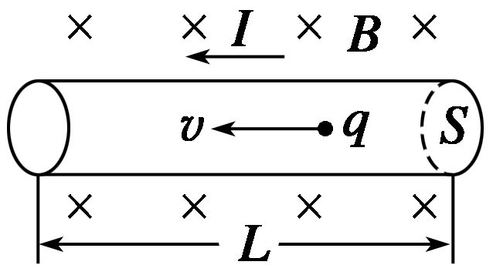
二、洛伦兹力的大小
问题设计
如图2所示，磁场的磁感应强度为B.设磁场中有一段长度为L的通电导线，横截面积为S，单位体积中含有的自由电荷数为n，每个自由电荷的电荷量为q且定向运动的速度都是v ，
图2

Slide 8
(1)导线中的电流是多大？导线在磁场中所受安培力多大？
答案 I＝nqvS F_{安}＝ILB＝nqvSLB
(2)长为L的导线中含有的自由电荷数为多少？每个自由电荷所受洛伦兹力多大？

Slide 9
要点提炼
1.洛伦兹力的大小：F＝qvBsin θ，θ为电荷运动的方向与磁感应强度方向的夹角.
(1)当电荷运动方向与磁场方向垂直时：F＝ ；
(2)当电荷运动方向与磁场方向平行时：F＝ ；
(3)当电荷在磁场中静止时：F＝ .
qvB
0
0

Slide 10
2.洛伦兹力与安培力的关系
(1)安培力是导体中所有定向移动的自由电荷受到的洛伦兹力的 表现.而洛伦兹力是安培力的 本质.
(2)洛伦兹力对电荷 (填“做功”或“不做功”)，但安培力却可以对导体做功.
宏观
微观
不做功

Slide 11
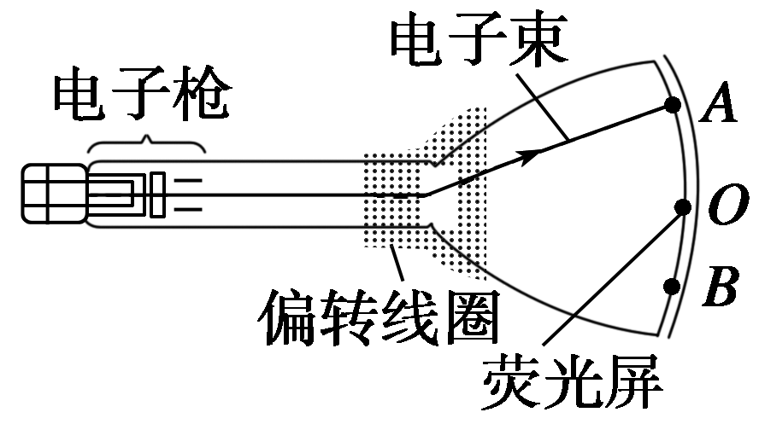
三、电视显像管的工作原理
问题设计
如图3为电视显像管的工作原理图，从图中(俯视图)可以看出，没有磁场时电子束打在荧光屏正中的O点.为使电子束偏转，由安装在管颈的偏转线圈产生偏转磁场.
图3

Slide 12
(1)如果要使电子束打在荧光屏上的A点，磁场应该沿什么方向？
答案 垂直纸面向外.
(2)如果要使电子束打在B点，磁场应该沿什么方向？
答案 垂直纸面向里.
(3)如果要使电子束打在荧光屏上的位置由B逐渐向A点移动，磁场应该怎样变化？
答案 先垂直纸面向里，使磁感应强度逐渐减弱，然后再反向逐渐增强.

Slide 13
要点提炼
1.电视机显像管的构造：电子枪、 、荧光屏.
2.工作原理：应用了 的道理：阴极发出的电子经过偏转线圈时受 发生偏转，偏转后的电子打在荧光屏上，使荧光屏发光.
3.显像管的扫描：在偏转区的 方向和 方向都有偏转磁场，其 、 都在不断变化，因此电子束打在荧光屏上的光点不断移动，这在电视技术中叫做 .
偏转线圈
电子束磁偏转
洛伦兹力
水平
竖直
方向
强弱
扫描

Slide 14
延伸思考
显像管工作时，电子束是依次扫描荧光屏上各点，但是我们为什么觉察不到荧光屏的闪烁？
答案 电子束从最上一行到最下一行扫描一遍叫做一场，电视机每秒进行50场扫描，由于人们的“视觉暂留”，所以感觉到整个荧光屏都在发光，而看不到荧光屏的闪烁.

Slide 15
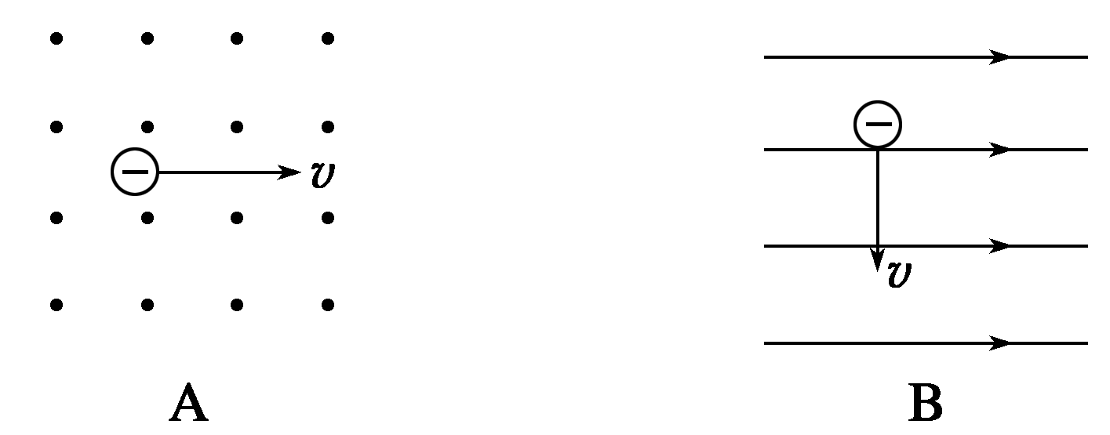
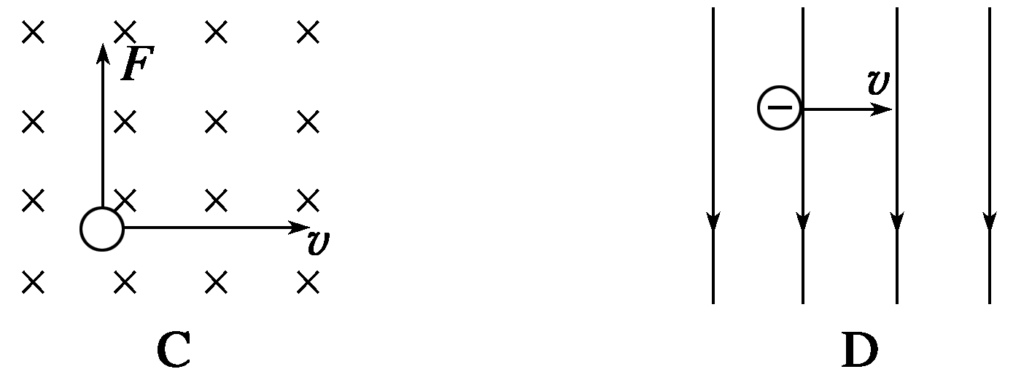
典例精析
一、对洛伦兹力方向的判定
例1 下列关于图中各带电粒子所受洛伦兹力的方向或带电粒子的带电性的判断正确的是( )

Slide 16
A.洛伦兹力方向竖直向上
B.洛伦兹力方向垂直纸面向里
C.粒子带负电
D.洛伦兹力方向垂直纸面向外
解析 根据左手定则可知A图中洛伦兹力方向应该竖直向上，B图中洛伦兹力方向垂直纸面向里，C图中粒子带正电，D图中洛伦兹力方向垂直纸面向外，故A、B、D正确，C错误.
答案 ABD

Slide 17
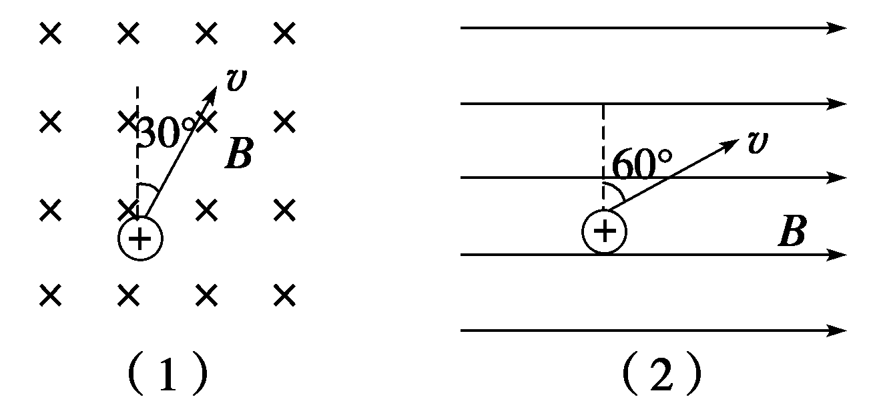
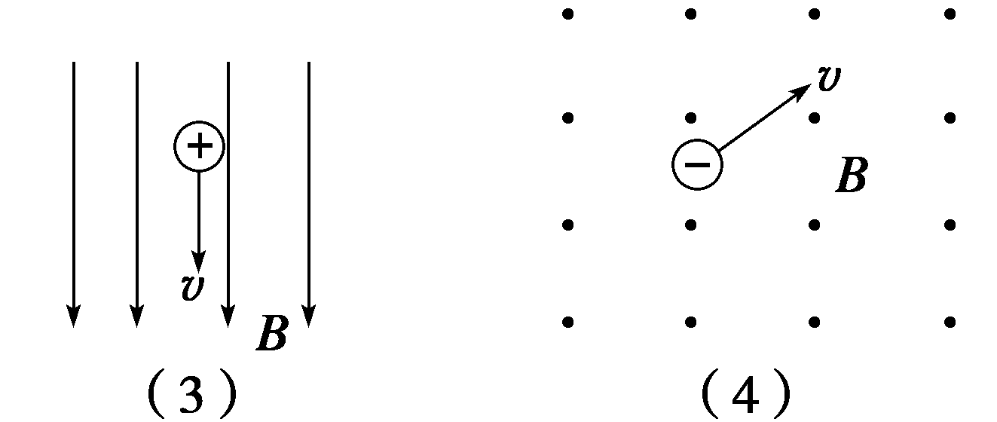
二、对洛伦兹力公式的理解
例2 如图4所示，各图中的匀强磁场的磁感应强度均为B，带电粒子的速率均为v，带电荷量均为q.试求出图中带电粒子所受洛伦兹力的大小，并指出洛伦兹力的方向.
图4

Slide 18
(2)v与B的夹角为30°，
将v分解成垂直磁场的分量和平行磁场的分量，
v⊥＝vsin 30°，
F＝qvBsin 30°＝ qvB.
方向垂直纸面向里.
解析 (1)因v⊥B，
所以F＝qvB，
方向垂直v指向左上方.
答案 (1)qvB 垂直v指向左上方
(2) qvB 垂直纸面向里

Slide 19
解析 (3)由于v与B平行，所以不受洛伦兹力.
(4)v与B垂直，F＝qvB，方向垂直v指向左上方.
答案 (3)不受洛伦兹力
(4)qvB 垂直v指向左上方

Slide 20
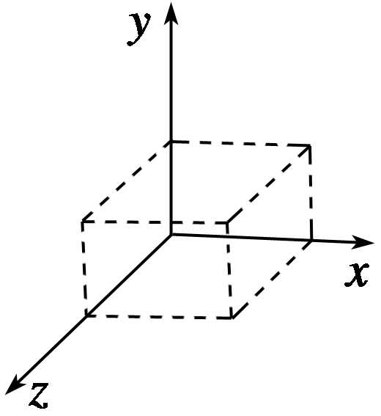
三、带电物体(粒子)在磁场中的运动问题
例3 在图5中虚线所示的区域存在匀强电场和
匀强磁场.取坐标如图，一带电粒子沿x轴正方向
进入此区域，在穿过此区域的过程中运动方始
终不发生偏转，不计重力的影响，电场强度E和
磁感应强度B的方向可能是( )
图5
A.E和B都沿x轴方向 B.E沿y轴正向，B沿z轴正向
C.E沿z轴正向，B沿y轴正向 D.E、B都沿z轴方向

Slide 21
解析 本题没有说明带电粒子的带电性质，为便于分析，假定粒子带正电.A选项中，磁场对粒子作用力为零，电场力与粒子运动方向在同一直线上，运动方向不会发生偏转，故A正确；
B选项中，电场力方向向上，洛伦兹力方向向下，当这两个力平衡时，粒子运动方向可以始终不变，B正确；
C选项中，电场力、洛伦兹力都沿z轴正方向，将做曲线运动，C错；

Slide 22
D选项中，电场力沿z轴正方向，洛伦兹力沿y轴负方向，两力不可能平衡，粒子将做曲线运动，D错.如果粒子带负电，仍有上述结果.
答案 AB

Slide 23
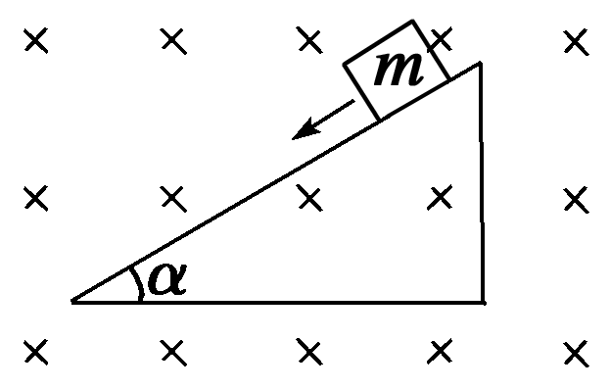
例4 一个质量为m＝0.1 g的小滑块，带有q＝
5×10^{－4}C的电荷量，放置在倾角α＝30°的光滑
斜面上(绝缘)，斜面固定且置于B＝0.5 T的匀
强磁场中，磁场方向垂直纸面向里，如图6所示，小滑块由静止开始沿斜面滑下，斜面足够长，小滑块滑至某一位置时，要离开斜面(g取10 m/s²).求：
图6

Slide 24
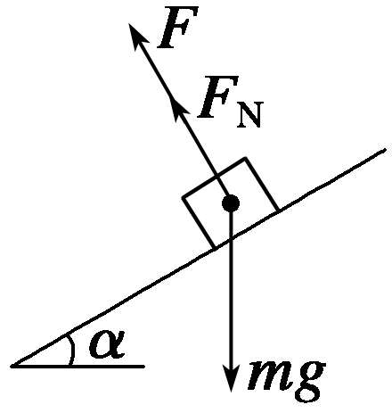
(1)小滑块带何种电荷？
解析 小滑块在沿斜面下滑的过程中，受重力mg、斜面支持力F_{N}和洛伦兹力F作用，如图所示，若要使小滑块离开斜面，则洛伦兹力F应垂直斜面向上，根据左手定则可知，小滑块应带负电荷.
答案 负电荷

Slide 25
(2)小滑块离开斜面时的瞬时速度多大？
解析 小滑块沿斜面下滑的过程中，由平衡条件得F＋F_{N}＝mgcos α，当支持力F_{N}＝0时，小滑块脱离斜面.设此时小滑块速度为v_{max}，则此时小滑块所受洛伦兹力F＝qv_{max}B，
答案 3.5 m/s

Slide 26
(3)该斜面长度至少多长？
答案 1.2 m

Slide 27
规律总结 1.带电物体在磁场或电场中运动的分析方法和分析力学的方法一样，只是比力学多了洛伦兹力和电场力.
2.对带电粒子受力分析求合力，若合力为零，粒子做匀速运动或静止；若合力不为零，粒子做变速直线运动，再根据牛顿第二定律分析粒子速度变化情况.

Slide 28
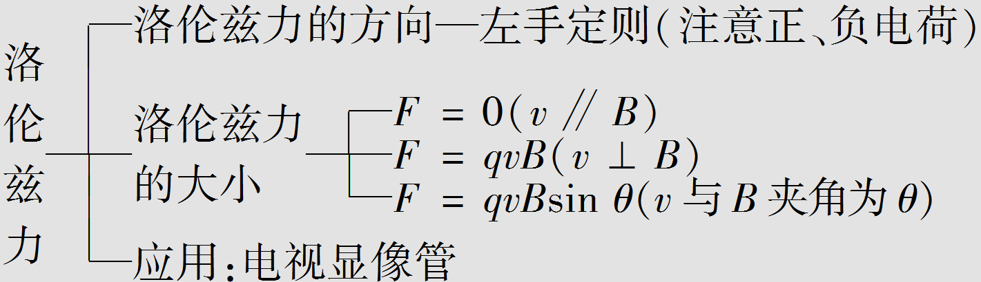

课堂要点小结

Slide 29
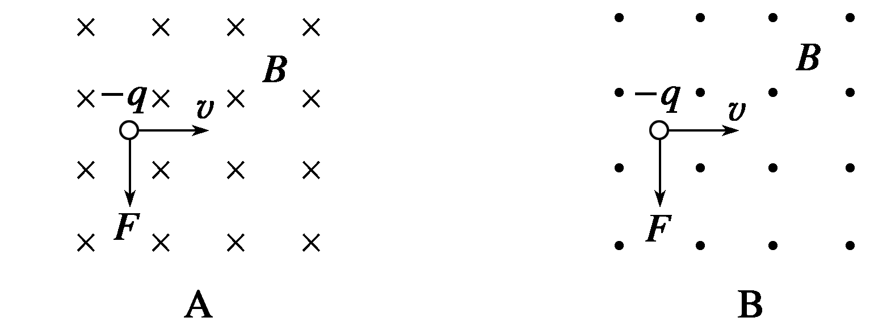
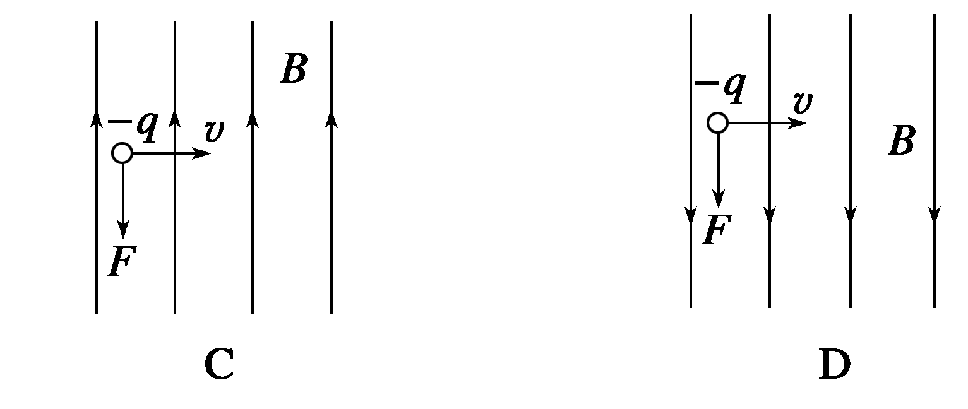
1
2
3
4
自我检测
1.(对洛伦兹力方向的判定)如图所示，带负电的
粒子在匀强磁场中运动.关于带电粒子所受洛伦兹力的方向，下列各图中判断正确的是( )

Slide 30
1
2
3
4
解析 本题考查了左手定则的直接应用，根据左手定则即可正确判断磁场、运动方向、洛伦兹力三者之间的关系，特别注意的是四指指向和正电荷运动方向相同和负电荷运动方向相反.根据左手定则可知A图中洛伦兹力方向应该向下，故A正确；
B图中洛伦兹力方向向上，故B错误；
C图中所受洛伦兹力方向向里，故C错误；
D图中受洛伦兹力方向向外，故D错误.故选A.
答案 A

Slide 31
1
2
3
4
2.(对洛伦兹力公式的理解)一带电粒子在匀强磁场中沿着磁感线方向运动，现将该磁场的磁感应强度增大一倍，则带电粒子受到的洛伦兹力( )
A.增大两倍 B.增大一倍
C.减小一半 D.依然为零
D
解析 本题考查了洛伦兹力的计算公式F＝qvB，注意公式的适用条件.若粒子速度方向与磁场方向平行，洛伦兹力为零，故A、B、C错误，D正确.

Slide 32
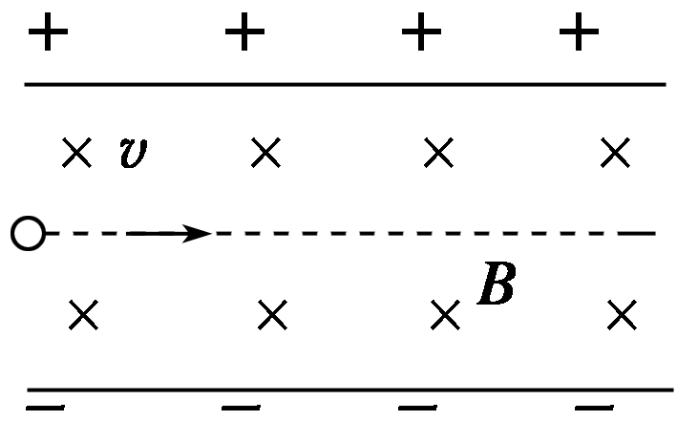
1
2
3
4
3.(速度选择器原理的理解)如图7所示为速度
选择器装置，场强为E的匀强电场与磁感应
强度为B的匀强磁场互相垂直.一带电量为
＋q，质量为m的粒子(不计重力)以速度v水
平向右射入，粒子恰沿直线穿过，则下列说法正确的是( )
图7

Slide 33
1
2
3
4
A.若带电粒子带电量为＋2q，粒子将向下偏转
B.若带电粒子带电量为－2q，粒子仍能沿直线穿过
C.若带电粒子速度为2v，粒子不与极板相碰，则从右侧
射出时电势能一定增大
D.若带电粒子从右侧水平射入，粒子仍能沿直线穿过

Slide 34
1
2
3
4

Slide 35
1
2
3
4
若带电粒子带电量为－2q，只要粒子速度为 ，电场力与洛伦兹力仍然平衡，仍然沿直线匀速通过选择器；故B正确；
若带电粒子速度为2v，电场力不变，洛伦兹力变为2倍，故会偏转，克服电场力做功，电势能增加；故C正确；
若带电粒子从右侧水平射入，电场力方向不变，洛伦兹力方向反向，故粒子一定偏转，故D错误.
答案 BC

Slide 36
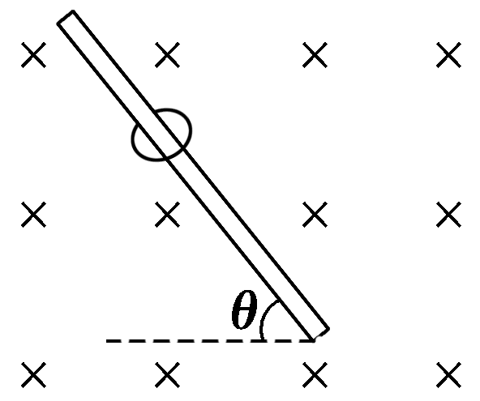
1
2
3
4
4.(带电物体在匀强磁场中的运动)光滑绝缘杆
与水平面保持θ角，磁感应强度为B的匀强磁
场充满整个空间，一个带正电q、质量为m、
可以自由滑动的小环套在杆上，如图8所示，
小环下滑过程中对杆的压力为零时，小环的速度为_____.
图8

Slide 37
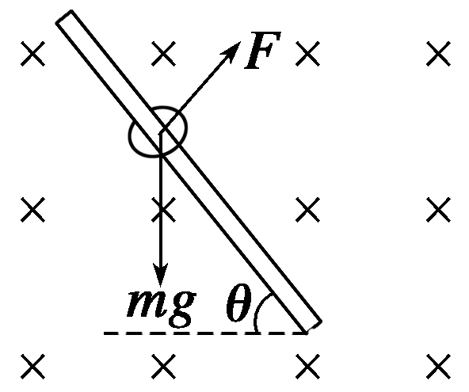
1
2
3
4
解析 以带电小环为研究对象，受力如图.
F＝mgcos θ，F＝qvB，

Slide 38
更多精彩内容请登录
谢谢观看
www.91taoke.com

